Slide 1
МДОУ «Детский сад №65 комбинированного вида»
Презентация на тему:
«Детский сад будущего»
Подготовила воспитатель:
Потапова Марина Николаевна

Slide 2
«Неужели с каждой вишни в саду, с каждого листка, с каждого ствола не глядят на вас человеческие существа, неужели вы не слышите голосов…»
А.П.Чехов

Slide 3
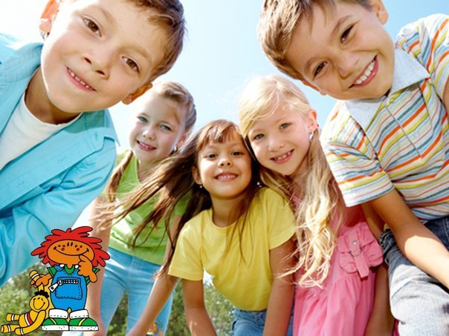
Сад-олицетворение нашего будущего.
Наше будущее , молодые
побеги - это счастливые и здоровые дети.

Slide 4
Главное в работе детских садов есть и останется развитие разносторонней личности.
Нужно создать необходимые условия, где ребенок будет эмоционально и психологически чувствовать себя комфортно.

Slide 5
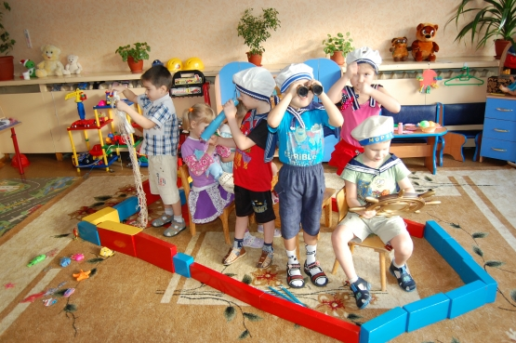
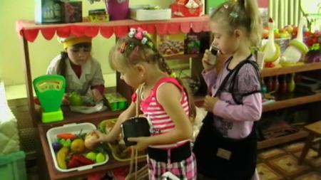
Развитию разносторонней личности способствует развивающая среда.
Главной деятельностью дошкольника станет игра
(она закладывает основы личности, вырабатывается воля и произвольное поведение, развивается воображение, творчество, инициативность).

Slide 6
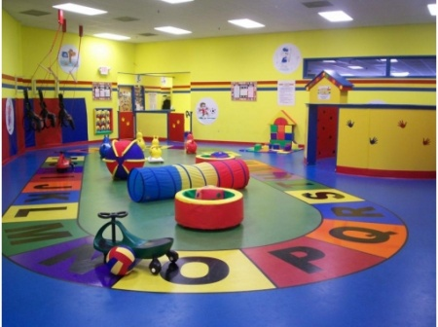
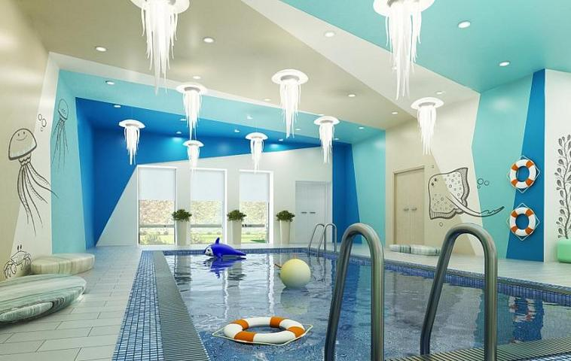
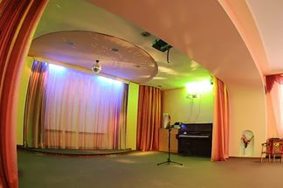
В будущем каждый детский сад должен стать уникальным, начиная с фасада здания. Это постройка из высококачественного и экологически чистого материала, которая будет служить долгие-долгие годы. Каждый ребенок сможет посетить бассейн, заниматься спортом в просторном , укомплектованном зале. Приглашать гостей в уникальный музыкальный зал-студию.

Slide 7
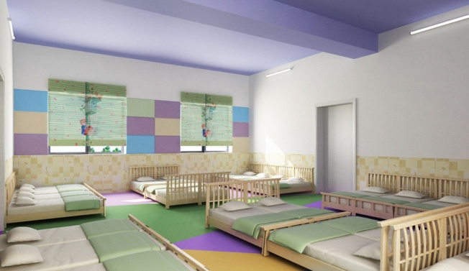
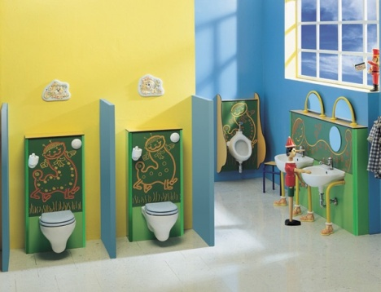
Дети будут приходить в уютные, светлые группы с яркой и прочной мебелью.
Спальные комнаты будут отделены от игровой зоны.
Санузлы будут разделены по половой принадлежности детей .

Slide 8
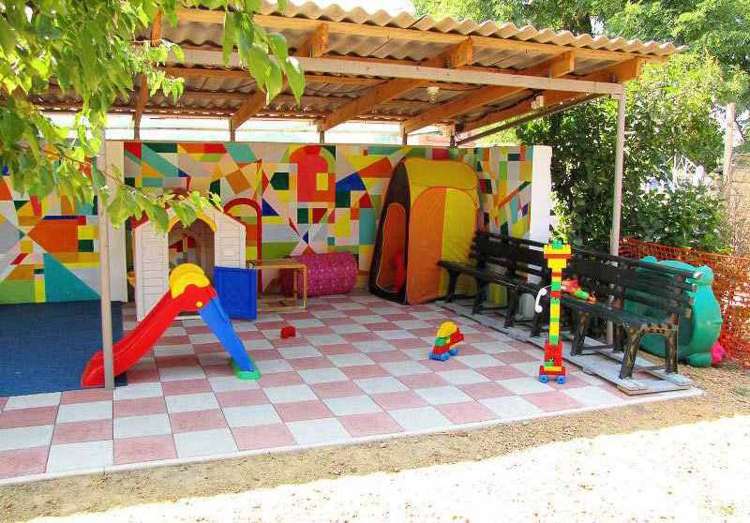
Игровые площадки будут оборудованы новыми аттракционами, функциональными и
безопасными для детей.

Slide 9
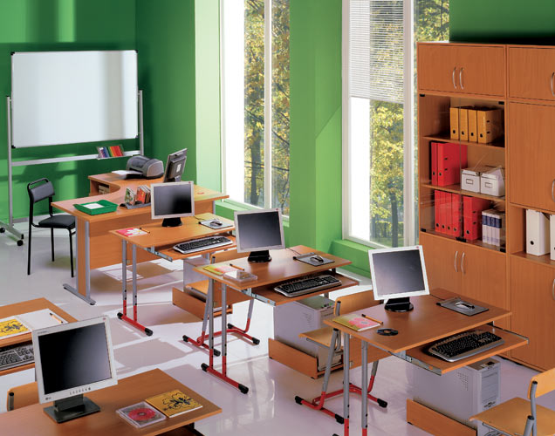
Воспитание и образование должны идти в ногу со временем . А значит в каждом детском саду будет оборудован компьютерный класс; в каждой группе будут функционировать проектор и
интерактивная доска, которые разнообразят работу воспитателя.

Slide 10
В будущем у воспитателя будет больше времени для работы с детьми. Потому что загруженность документацией отнимают это время. С надеждой смотрю в будущее: когда упростят планы и их будут разрабатывать методисты и в готовом виде предоставят воспитателям. Последним ,останется дополнить или подкорректировать их.

Slide 11
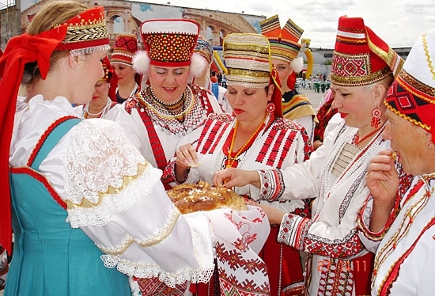
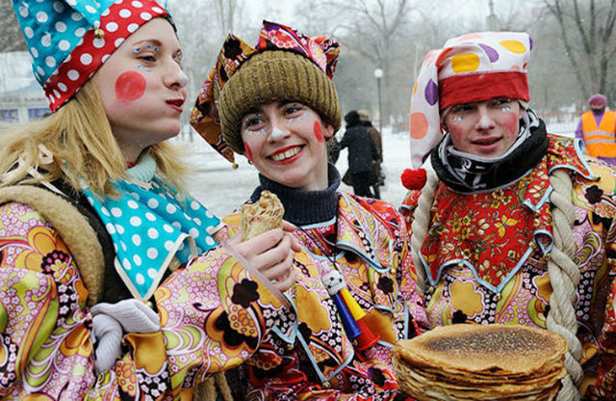
Детский сад будущего должен продолжить работу по сохранению традиций и обычаев русского и мордовского народов

Slide 12
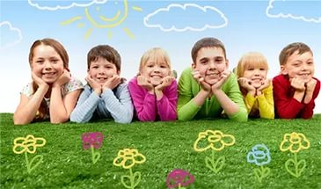
Детский сад будущего должен стать для ребенка вторым домом , второй семьей. Большое значение имеет индивидуальный подход к каждому воспитаннику. Поэтому в детском саду должны быть небольшие группы- до 10 человек.

Slide 13
Детский сад будущего нельзя представить себе без хорошего и грамотного воспитателя. Воспитатель –это человек, питающий душу, сердце ребенка , его сознание, способствующий росту лучших человеческих качеств и формирующий внутренний мир человека. Без доброго и мудрого воспитателя не может вырасти Человек . Воспитатель не сможет защитить от будущих невзгод детей, но он просто обязан дать тот нравственный стержень, который поможет ребенку в будущем выстоять и победить.

Slide 14
Вывод.
Детский сад будущего – это дошкольное учреждение
«с человеческим лицом», где все сделано для ребенка и ради ребенка; где каждый сотрудник занят только своим делом; где комфортно всем; где работают счастливые люди с верой только в хорошее…
Спасибо за внимание!

